Slide 1
Postoperativ epiduralbehandling
Instruktion för att ge
bolusdos (extrados)
Team postoperativ smärta
Länssjukhuset Ryhov, Jönköping

Slide 2
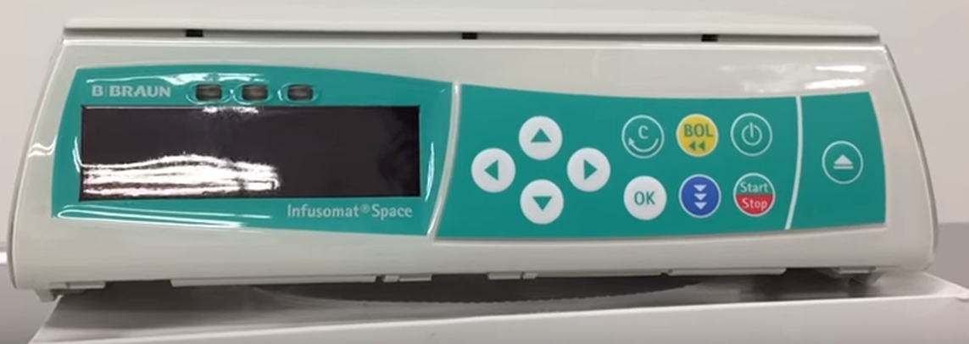
Infusionspump Braun Infusomat Space används vid epiduralbehandling.
Bolusdos ges med pågående läkemedelsinfusion.
Bolusdos ges via infusionspump för att minska risken för kontaminering.

Slide 3

Bolusdos ges utan att stoppa den kontinuerliga infusionen.

Slide 4
Tryck på knappen för att ge bolus.

Slide 5
Tryck på pilen. Ange dos i ml.

Slide 6
Tryck på OK

Slide 7
Pumpen är inställd på att ge bolus iv. Det gör att motståndet i den tunna slangen blir för högt och larmar om tiden inte ställs om.
Tryck på pilen igen. Ange tid för att ge infusionen, halvera tiden utifrån dos t ex ges 6 ml anges ca 3 min, bolus på 4 ml ange 2 min etc.

Slide 8

Tryck på bolusknappen igen.
Stå kvar och kontrollera att hela dosen går in! Bryts tillförseln går det inte i efterhand att se hur mycket som gavs. När bolusen gått in, går pumpen automatiskt tillbaka till den kontinuerliga infusionen.

